Slide 1
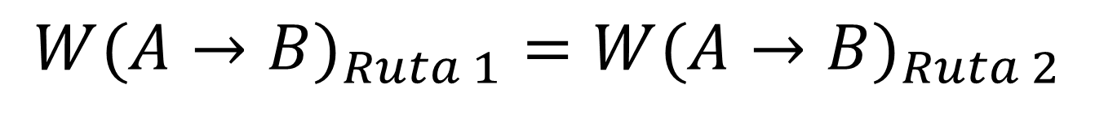
Fuerzas conservativas, son aquellas en que el trabajo desarrollado para ir de un punto a otro no depende de la trayectoria seguida.
Ruta 1
A
Ruta 2
B
$${W(A→B)}_{Ruta 1}={W(A→B)}_{Ruta 2}$$

Slide 2
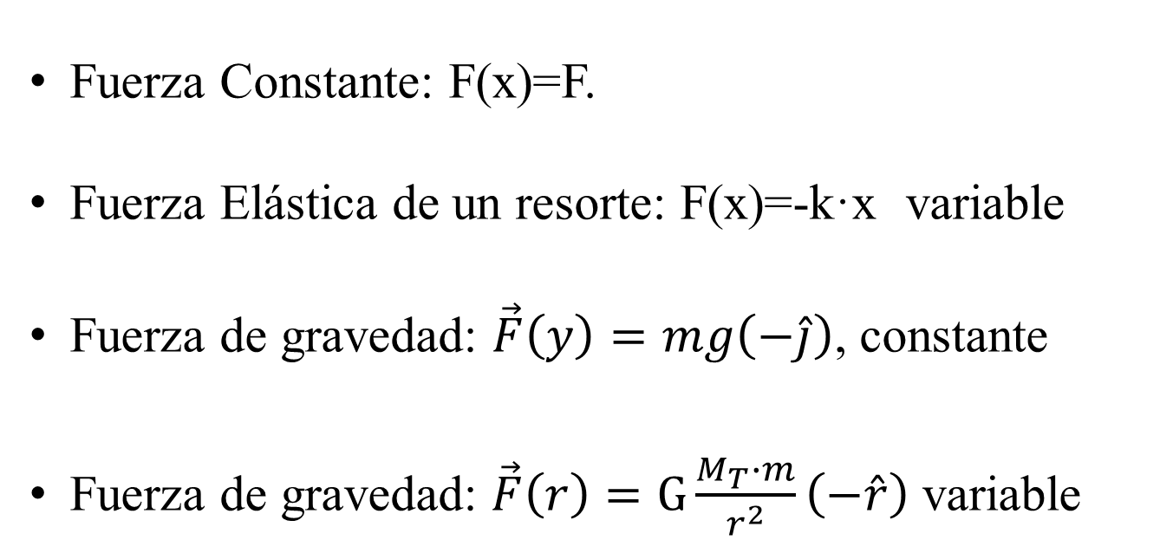
Ejemplos de Fuerzas conservativas.
Fuerza Constante: F(x)=F.
Fuerza Elástica de un resorte: F(x)=-k·x variable
Fuerza de gravedad: $\vec{F}\left(y\right)=mg\left(−\hat{j}\right)$, constante
Fuerza de gravedad: $\vec{F}\left(r\right)=G\frac{M_{T}∙m}{r^{2}}\left(−\hat{r}\right)$ variable

Slide 3
Fuerzas no conservativas, son aquellas en que el trabajo desarrollado para ir de un punto a otro depende de la trayectoria seguida.
Ruta 1
A
Ruta 2
B
$${W(A→B)}_{Ruta 1}≠{W(A→B)}_{Ruta 2}$$

Slide 4
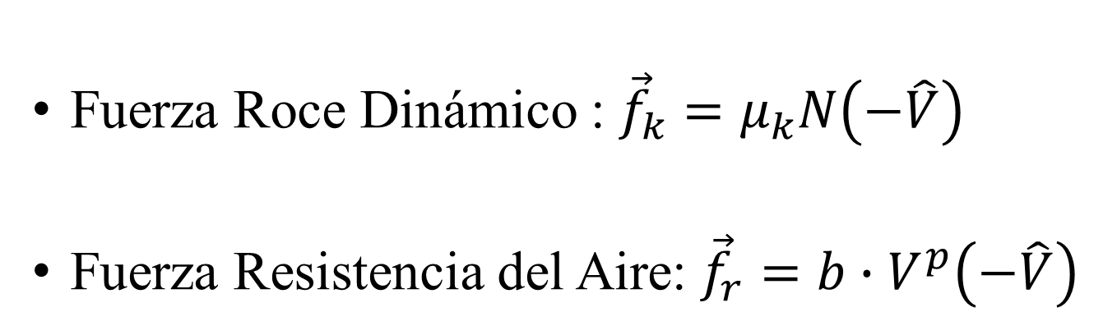
Ejemplos de Fuerzas no conservativas.
Fuerza Roce Dinámico : ${\vec{f}}_{k}=μ_{k}N\left(−\hat{V}\right)$
Fuerza Resistencia del Aire: ${\vec{f}}_{r}=b∙V^{p}\left(−\hat{V}\right)$

Slide 5
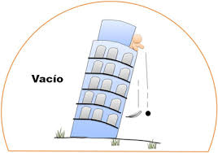
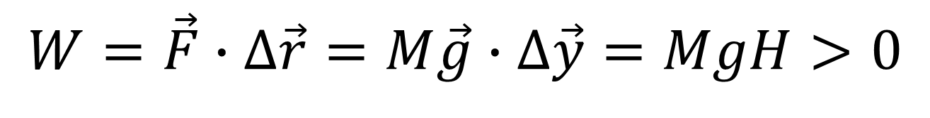
Trabajo desarrollado por el peso
Trabajo desarrollado por la fuerza peso cuando un objeto de masa M cae libremente desde una altura H.
H
$$W=\vec{F}∙∆\vec{r}=M\vec{g}∙∆\vec{y}=MgH>0$$

Slide 6
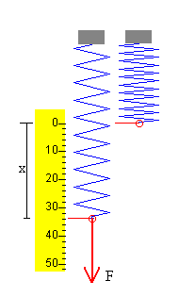
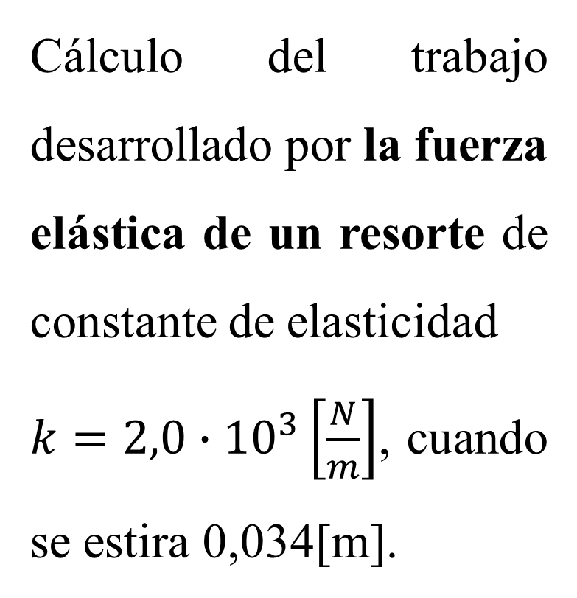
Trabajo realizado por una fuerza elástica
Cálculo del trabajo desarrollado por la fuerza elástica de un resorte de constante de elasticidad
$k=2,0∙{10}^{3}\left[\frac{N}{m}\right]$, cuando se estira 0,034[m].

Slide 7
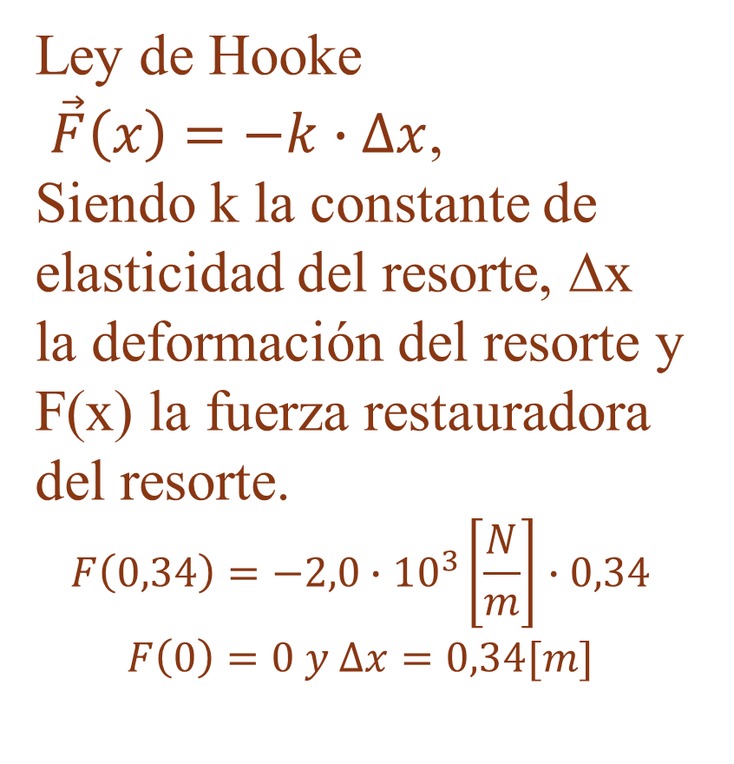
Ley de Hooke
$\vec{F}\left(x\right)=−k∙∆x$,
Siendo k la constante de elasticidad del resorte, Δx la deformación del resorte y F(x) la fuerza restauradora del resorte.
$$F\left(0,34\right)=−2,0∙{10}^{3}\left[\frac{N}{m}\right]∙0,34$$
$$F\left(0\right)=0 y ∆x=0,34[m]$$
k
Δx
F(x)
k

Slide 8
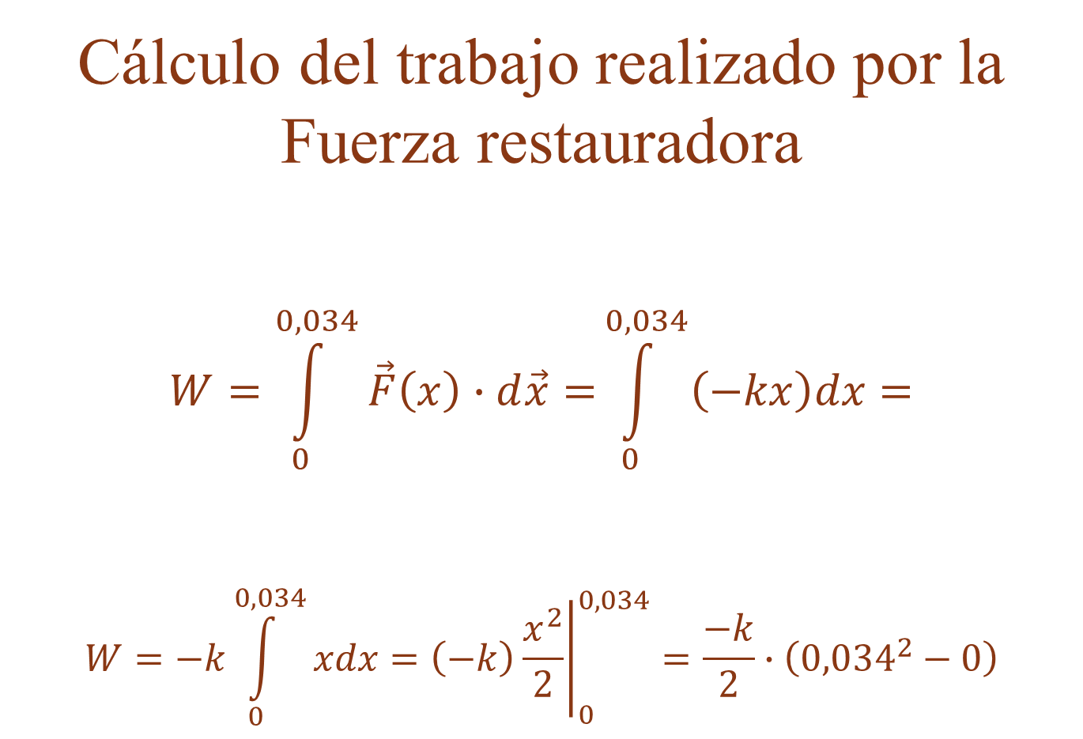
Cálculo del trabajo realizado por la Fuerza restauradora
$$W=\int_{0}^{0,034}{\vec{F}\left(x\right)∙d\vec{x}=}\int_{0}^{0,034}{\left(−kx\right)dx=}$$
$$W=−k\int_{0}^{0,034}{xdx=\left(−k\right){\left.\frac{x^{2}}{2}\right|}_{0}^{0,034}=\frac{−k}{2}∙\left(0,034^{2}−0\right)}$$

Slide 9
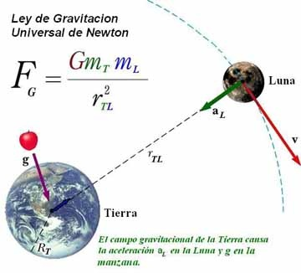
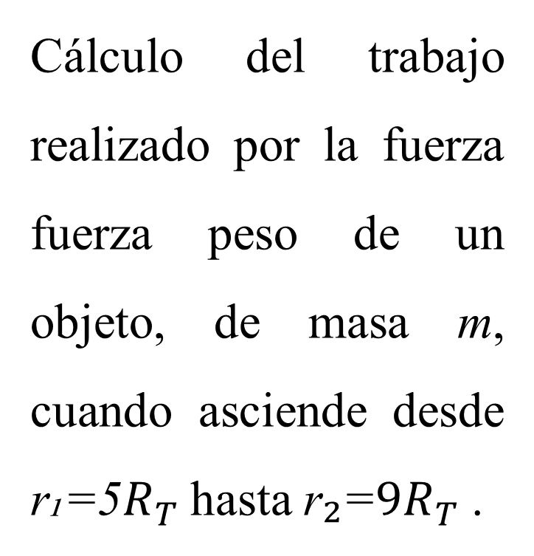
Cálculo del trabajo realizado por la fuerza fuerza peso de un objeto, de masa m, cuando asciende desde r₁=5$R_{T}$hasta $\text{r}₂\text{=}9R_{T}$.

Slide 10


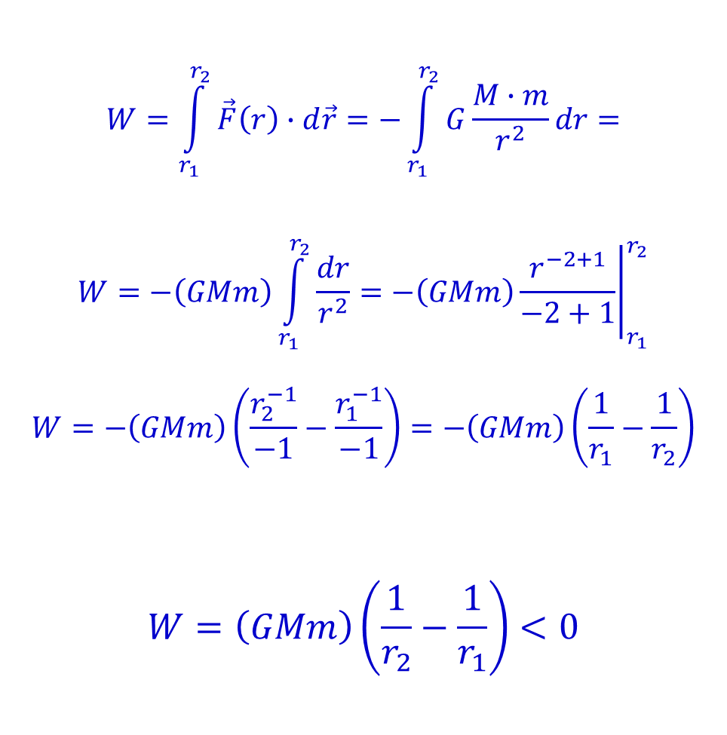

$$W=\int_{r_{1}}^{r_{2}}{\vec{F}\left(r\right)∙d\vec{r}=−\int_{r_{1}}^{r_{2}}{G\frac{M∙m}{r^{2}}dr=}}$$
$$W=−\left(GMm\right)\int_{r_{1}}^{r_{2}}{\frac{dr}{r^{2}}=−\left(GMm\right)}{\left.\frac{r^{−2+1}}{−2+1}\right|}_{r_{1}}^{r_{2}}$$
$$W=−\left(GMm\right)\left(\frac{r_{2}^{−1}}{−1}−\frac{r_{1}^{−1}}{−1}\right)=−\left(GMm\right)\left(\frac{1}{r_{1}}−\frac{1}{r_{2}}\right)$$
$$W=\left(GMm\right)\left(\frac{1}{r_{2}}−\frac{1}{r_{1}}\right)<0$$
$${\vec{F}}_{G}$$
$$∆\vec{r}$$
$${\vec{F}}_{G}$$
Tierra M

